Slide 1

夏夜多美
Notes:
目录

Slide 2
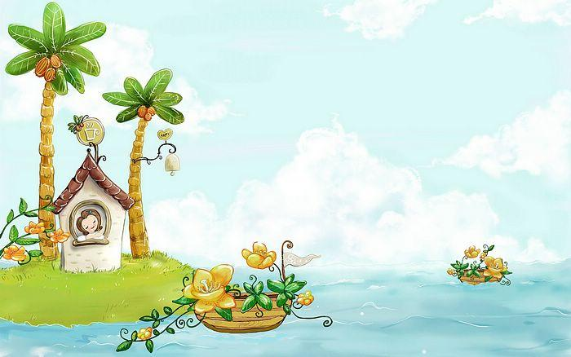
思考：
这个故事讲了
一件什么事?

Slide 3

（ ）（ ）不小心掉进了池塘，在（ ）、（ ）、（ ）的帮助下，终于回到了家。
夏夜
蚂蚁
睡莲
蜻蜓
萤火虫

Slide 4
zhēng yāo pá pā
睁 眼 弯腰 爬行 趴下
jí gǎn xiè gǎn jī kū
着急 感 谢 感 激 哭声
gēn lián fēi shí
一 根 睡莲 非常 时间

Slide 5
睁 趴 腰 爬
时 根 哭 非
感 激 谢 急

Slide 6
睁 爬 趴 腰 时 根
哭 非 感 激 谢 急
1、很字两人离，木棍左边立。
（根）
2、一排小朋友，个个背着手，
一排变两排，看看没有手。
（非）
3、两眼好似两张口，嚎啕大哭眼泪流。
（哭）
4、心字底，下面站，不慌不忙心不乱。
（急）

Slide 7
会写的字
她他送过时让

Slide 8
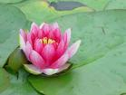
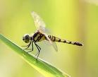

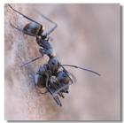
睡莲
蜻蜓
萤火虫
蚂蚁

Slide 9


静悄悄
夏夜，公园里 的。

Slide 10

小蚂蚁，你怎么啦？
我不小心掉进池塘，上不了岸啦！

Slide 11
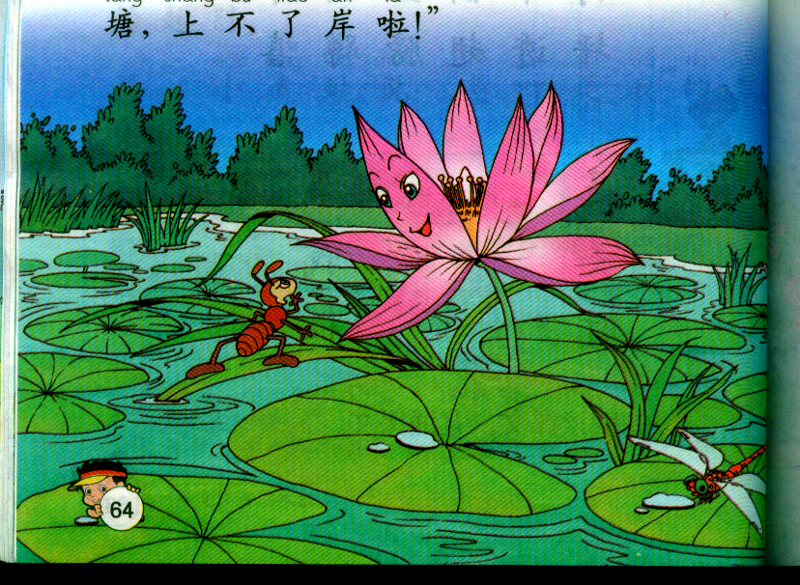
快上来吧！
谢谢您，睡莲姑姑。

Slide 12
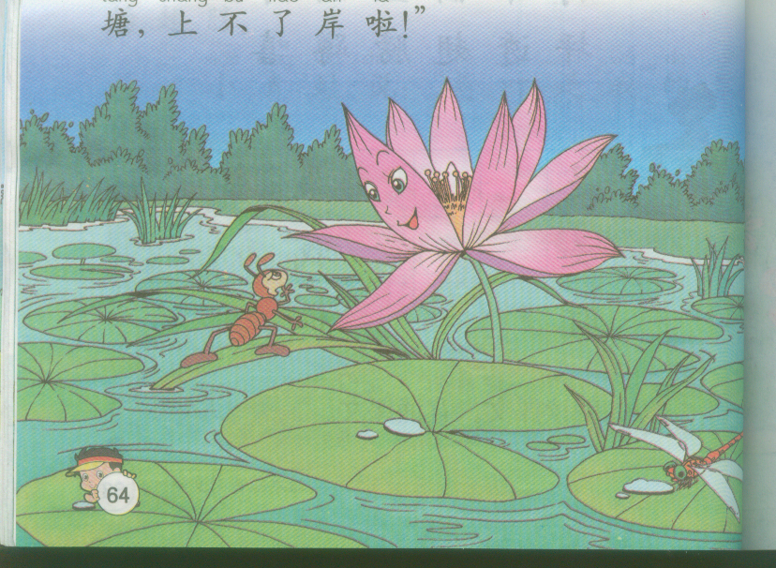
蚂蚁在水草上趴，
哭声惊醒了大家。
睡莲弯腰让他爬，
蚂蚁非常感谢她。

Slide 13
你今晚就在这儿住下吧！你瞧，夏夜多美啊！
我得回家，要不，爸爸妈妈会着急的。

Slide 14
小蚂蚁想回家，可我没办法送他。
睡莲姑姑，有什么事吗？

Slide 15
天这么黑，你能行吗？
我来给你们照亮
让我来送小蚂蚁吧！

Slide 16
蜻蜓弯腰让蚂蚁爬，
萤火虫打灯送回家。
回家时爸妈正着急，
非常感激连声说谢。

Slide 17
你觉得夏夜美吗？美在什么地方？光是风景美吗？

Slide 18
夏夜多美
睡莲 救上岸
蜻蜓 小蚂蚁 飞机
萤火虫 灯笼
星星眨眼
心灵更美

Slide 19
读了课文后，你知道了什么？
在你的身边有这样喜欢帮助别人的人吗？

Slide 20
读读说说
青青的假山 青青的
绿绿的草坪 绿绿的
弯弯的小路 弯弯的

